Slide 1
Neurális hálózatok
A biológiai neurontól a mélytanulásig

Slide 2
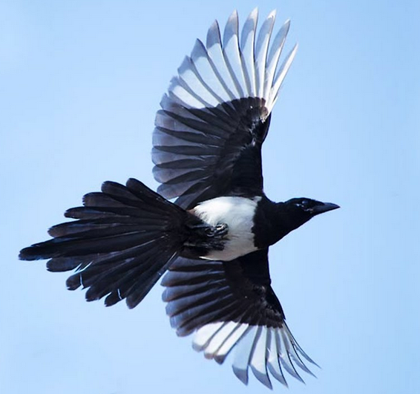
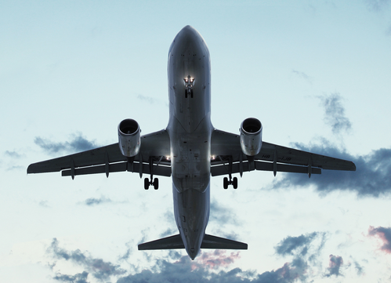
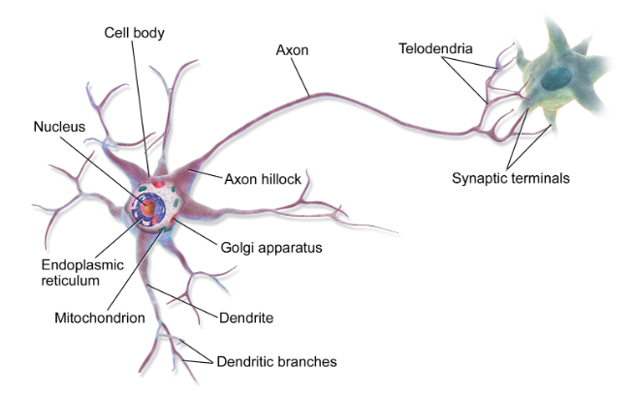
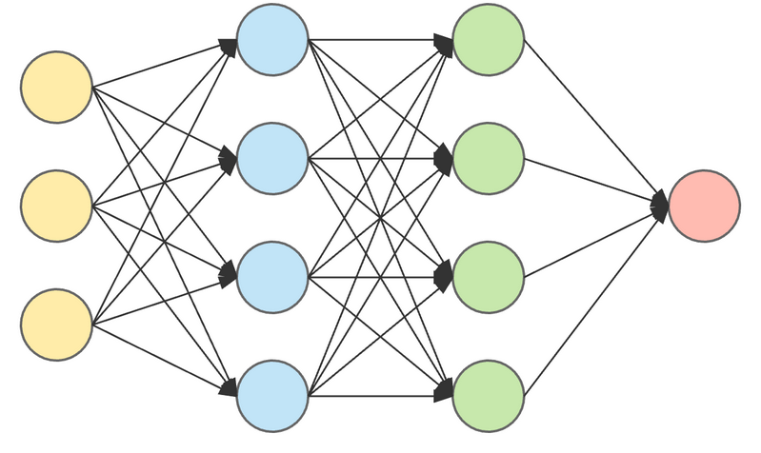
A biológiai neurontól a mesterségesig
A madarak repülésre inspirálták az embert, a bogáncsok a tépőzárat ihlették. A logikus lépés az volt, hogy az emberi agy által inspirálódva megpróbálunk intelligens gépeket létrehozni.
Ahogy repülőgépek sem csapkodnak a szárnyaikkal, a mesterséges neuronok is megleheetősen ülönöznek a biológiai unokatestvéreiktől.

Slide 3
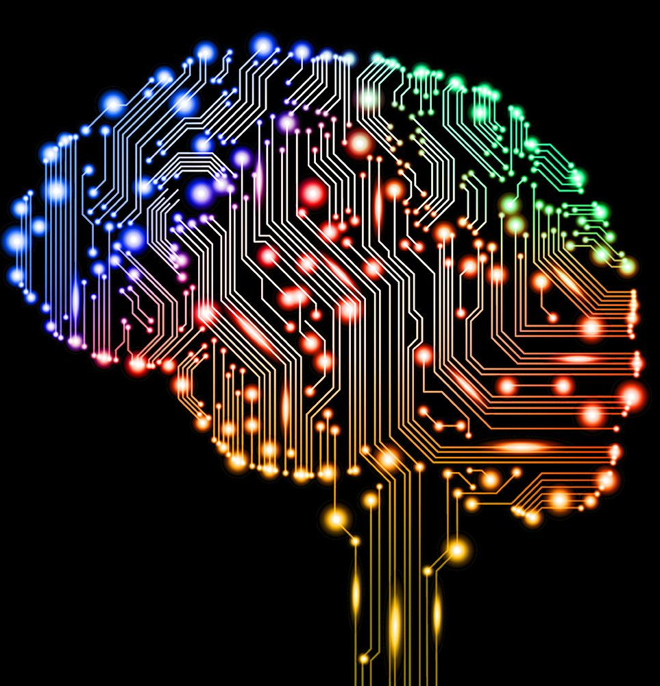
A Mesterséges Intelligencia
Tapasztalat alapján tanul
Nem sötét mágia
A jelenségeket fekete dobozként vizsgálja
Változók közötti kapcsolatokat modellez
Optimalizálási problémák megoldása

